Slide 1
BEFUNKY AFİŞ YAPMA PROGRAMI
ÖRNEK ÇALIŞMALAR

Slide 2
FOTOĞRAF KULÜBÜM

Slide 3
FOTOGRAF KULÜBÜM -ÖZÇEKİM

Slide 4
AFİŞİMİZ

Slide 5
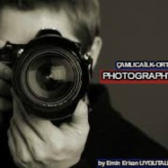
AFİŞİMİZ

Slide 6
CAPS

Slide 7
CAPS

